Slide 1




ỦY BAN NHÂN DÂN QUẬN PHÚ NHUẬN
TRƯỜNG TIỂU HỌC NGUYỄN ĐÌNH CHÍNH

Slide 2



KHỞI ĐỘNG

Slide 3
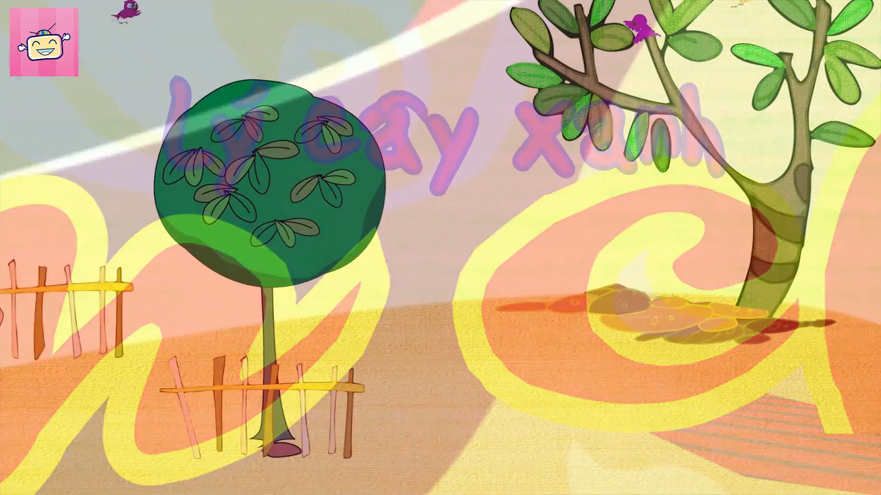

Slide 4

Thứ Ba, ngày 7 tháng 12 năm 2021
TOÁN
Phép cộng có nhớ trong phạm vi 100
Tiết 2

Slide 5


Luyện tập

Slide 6

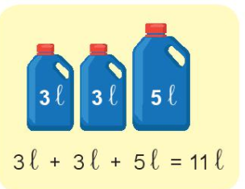


5
Tính
Mẫu:
………?........
= 50 l
15 l + 15 l + 20 l
30 l

Slide 7
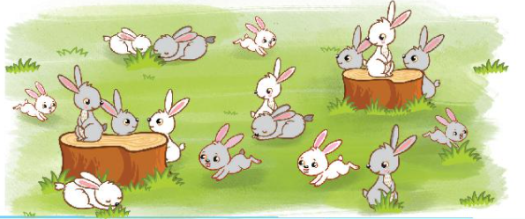
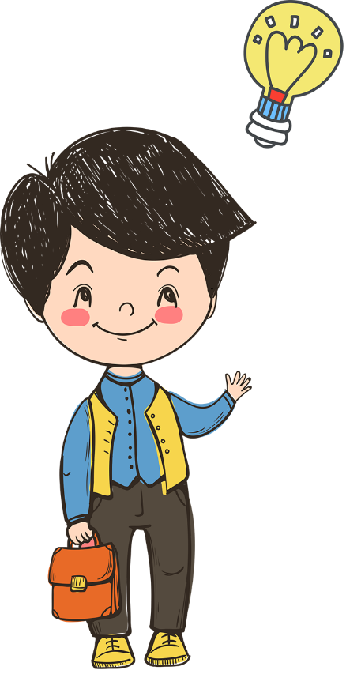
6
Có 47 con thỏ xám. Số thỏ trắng nhiều hơn số thỏ xám là 18 con. Hỏi có bao nhiêu con thỏ trắng?
1
Bài giải
Số con thỏ trắng có là:
47 + 18 = 65 (con thỏ)
Đáp số: 65 con thỏ
2
Bài giải
47 + 18 = 65
Trả lời: Có 65 con thỏ trắng.
Bài toán cho biết gì?
Bài toán hỏi gì?

Slide 8
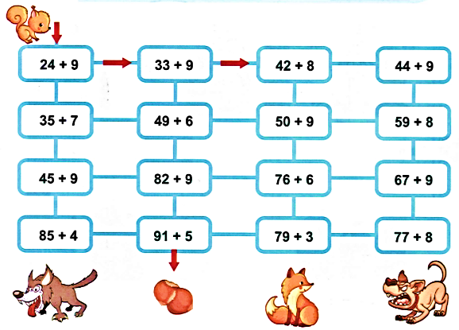


THỬ THÁCH
GIÚP BẠN SÓC ĐI ĐÚNG ĐƯỜNG ĐỂ TÌM ĐƯỢC HẠT DẺ.
Tính tổng 24 + 9 = 33.
-> Tìm phép tính cộng có số hạng là 33 rồi tính tổng, …
Tiếp tục như vậy
sẽ tìm được hạt dẻ.
24 + 9 = 33
33 + 9 = 42
42 + 8 = 50
50 + 9 = 59
59 + 8 = 67
82 + 9 = 91
76 + 6 = 82
67 + 9 = 76
91 + 5 = 96

Slide 9
Tạm biệt và
hẹn gặp lại các bạn!

